Slide 1
Конвенции и соглашения ООН в области транспорта как инструмент расширения транзитного потенциала
VII Международный форум «Транспортно-транзитный потенциал»
Санкт-Петербург, 9 октября 2014
Дмитрий Чельцов,
Генеральный делегат, Глава Постоянного представительства IRU в Евразии,
Председатель Комитета по транспорту и таможне Ассоциации европейского бизнеса (АЕВ)

Slide 2
Соглашения и конвенции ООН - основа гармонизированного развития автотранспорта, транзита и евроазиатских связей
В соглашениях и конвенциях ООН участвует 144 государства мира, число участвующих сторон постоянно растет, что обеспечивает транспорту гармонизированное и безопасное развитие в условиях глобализации

Slide 3
Наиболее важные конвенции ООН в области международных перевозок и транзита
Таможенная конвенция о международной перевозке грузов с применением книжки МДП, 1975
Customs Convention on the International Transport of Goods under Cover of TIR Carnets (TIR Convention), 14/11/1975
Конвенция о договоре международной дорожной перевозки грузов (КДПГ)
Convention on the Contract for the International Carriage of Goods by Road (CMR), 19/05/1956
Международная конвенция о согласовании условий проведении контроля грузов на границах
International Convention on the Harmonization of Frontier Controls of Goods, 21/10/1982
Европейское соглашение, касающееся работы экипажей транспортных средств, производящих международные автомобильные перевозки (ЕСТР)
European Agreement concerning the Work of Crews of Vehicles engaged in International Road Transport (AETR), 01/07/1970

Slide 4
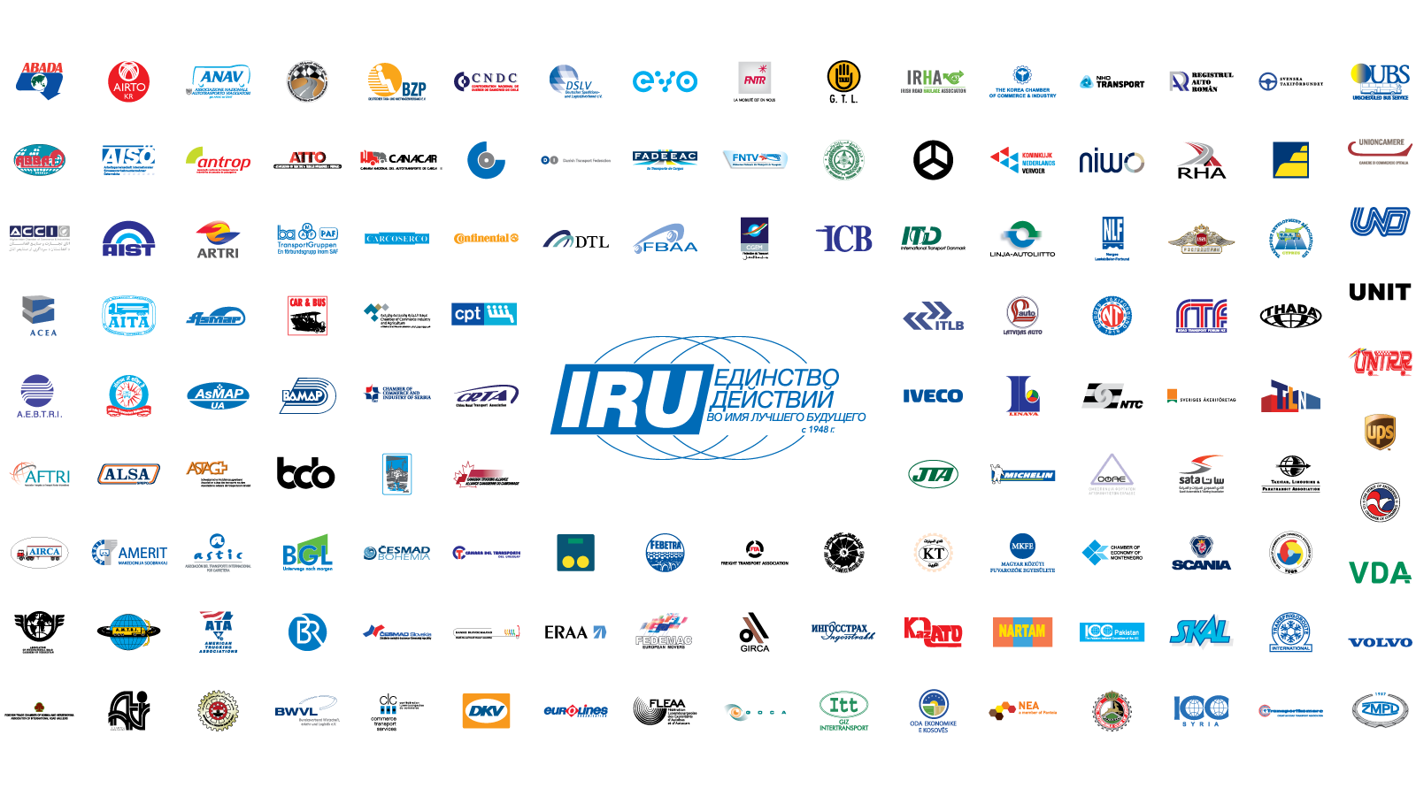
Члены IRU

Slide 5


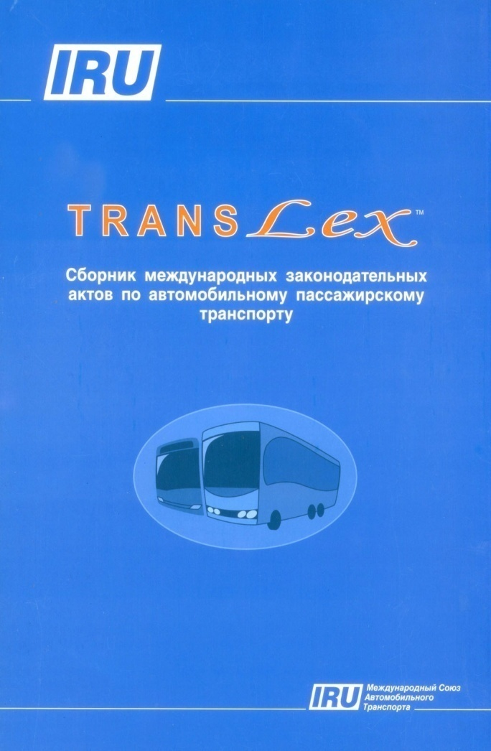
Соглашения и конвенции ООН - основа гармонизированного развития автотранспорта, транзита и евроазиатских связей
Российская Федерация является лидером в СНГ – она присоединилась к 20 из 27 соглашений и конвенций ООН, регулирующих работу автотранспорта

Slide 6
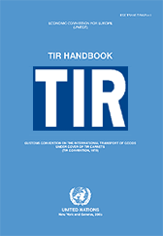



МДП - Система международного таможенного транзита
Наилучший многосторонний инструмент по упрощению процедур международных перевозок, транзита и торговли
Основана на Конвенции МДП 1975 г.
Покрытие на глобальном уровне
Возможность мультимодального применения
Notes:
6

Slide 7
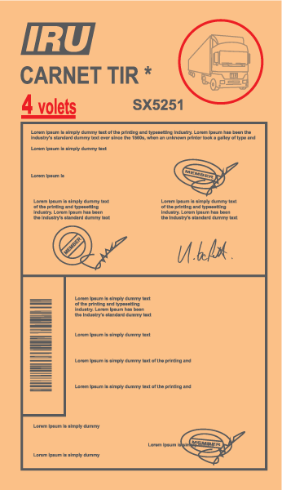
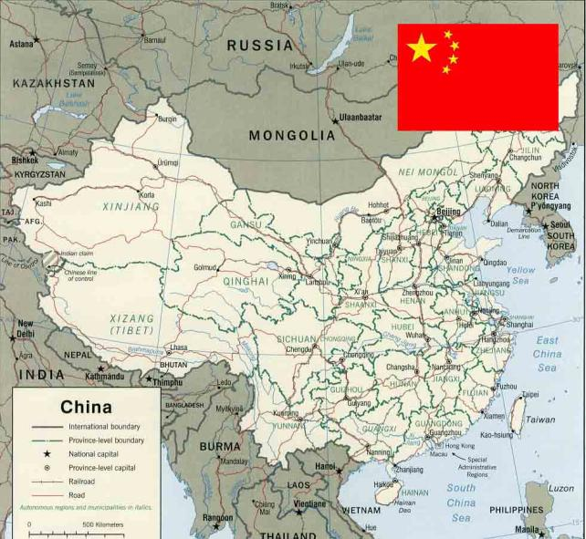
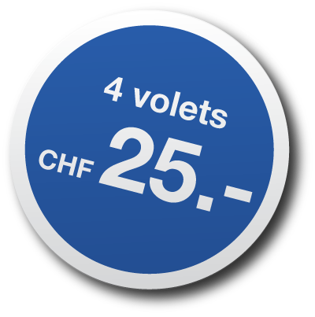
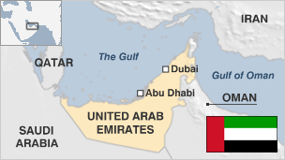
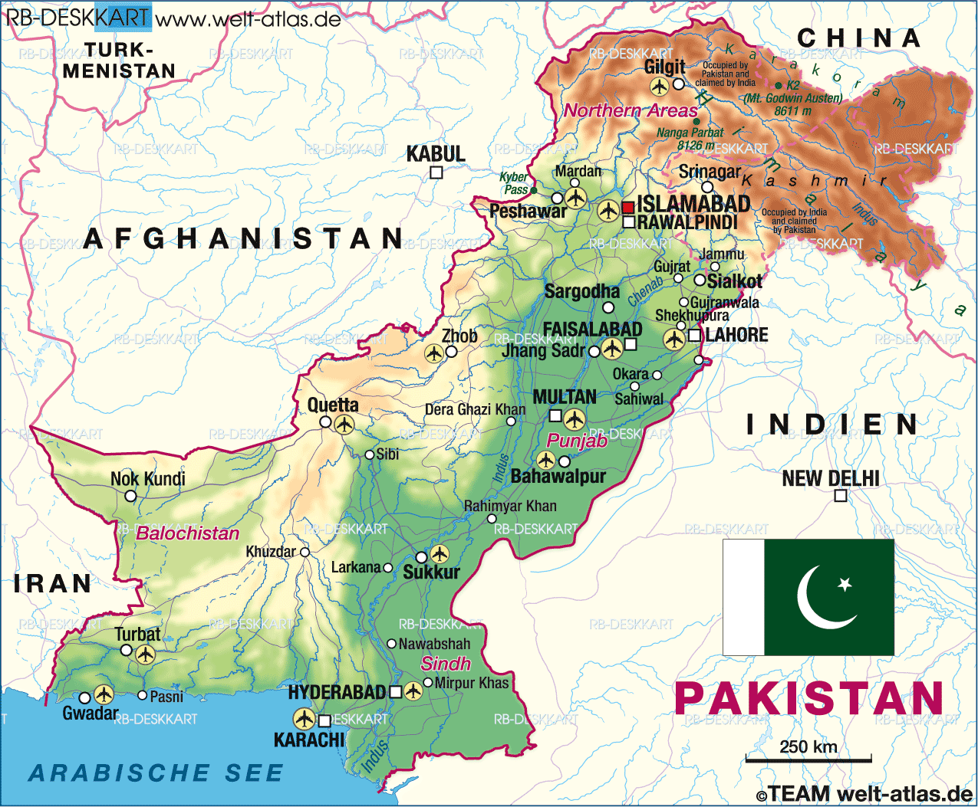

На глобальном уровне МДП расширяет свои границы и открывает новые возможности для международной торговли

Slide 8
Барьеры , препятствующие развитию международных автомобильных перевозок и транзита между Европой и Азией
Техническая отсталость парка автотранспортных средств (низкий удельный вес автомобилей классов ЕВРО-V и ЕВРО-VI)
Основные барьеры
Неполное соответствие качества федеральных автомагистралей европейским стандартам
Проблемы гармонизации законодательства со стандартами и рекомендуемыми практиками, зафиксированными в конвенциях и соглашениях ООН
Несоответствие развития дорожной инфраструктуры уровню автомобилизации в городах
Нарушения положений международных соглашений и конвенций ООН
Отсутствие качественное вспомогательной придорожной инфраструктуры, включая безопасные парковски для грузовиков, логистические центры и др.
Нефизические барьеры в области пересечения границ

Slide 9
Комментарии бизнеса о проблемах действия Конвенции МДП в России
Согласно информации компаний-членов АЕВ, ограничения по применению Конвенции действуют, несмотря на отсутствие каких либо правовых актов, ограничивающих применение системы МДП в Российской Федерации.
Единичные случаи, когда книжки МДП по настоянию перевозчиков принимались для оформления транзита при ввозе товара в Российскую Федерацию, связаны с обязательным проведением 100%-го таможенного досмотра товаров, который является мерой по минимизации риска .
В тех случаях, когда таможенными органами применялась такая мера, процедуры, связанные с таможенным досмотром, занимали от 3 до 8 дней, что в свою очередь приводило к неоправданным расходам перевозчиков, задержкам к поставке товаров получателям, дополнительной нагрузке на таможенные органы.
В последнее время многие импортеры требуют не использовать книжки МДП при планировании транспортных операций, чтобы исключить неизбежные задержки при доставке товаров и сопутствующие дополнительные издержки.

Slide 10
Исследования о неприменении МДП в России
4 исследования экспертных и научных центров России, Беларуси, Казахстана и Дании, на основе реальных данных, полученных от перевозчиков, показали :
Неприменение системы МДП в России приведет к серьезному увеличению затрат в международных перевозках
Прямые затраты на поручительство:
Стоимость поручительства от 60 до 2820 евро
Стоимость дополнительных обязательных услуг брокера составляет от 60 до 2000 евро
Итого: от 60 до 3000 евро за поручительство против 50 евро за книжку МПД
Дополнительные затраты
Изменения маршрута - в среднем 180 евро на перевозку
Дополнительная административная работа по обработке документов и работе с клиентами – увеличение расходов на 25%
Простои на границах

Slide 11
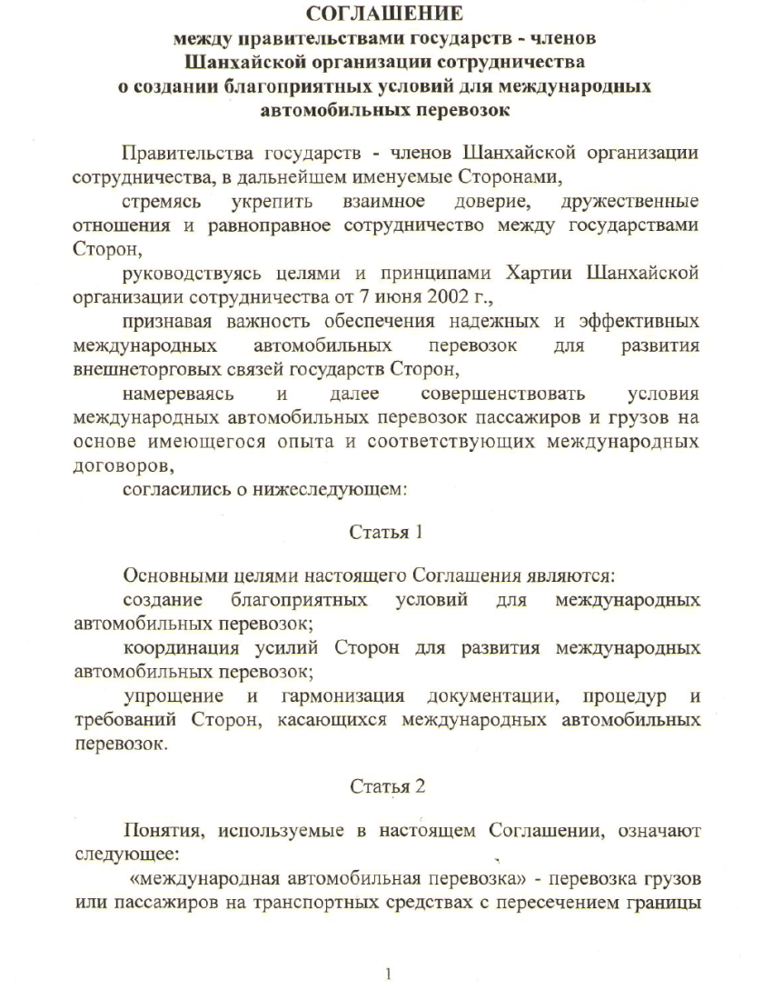
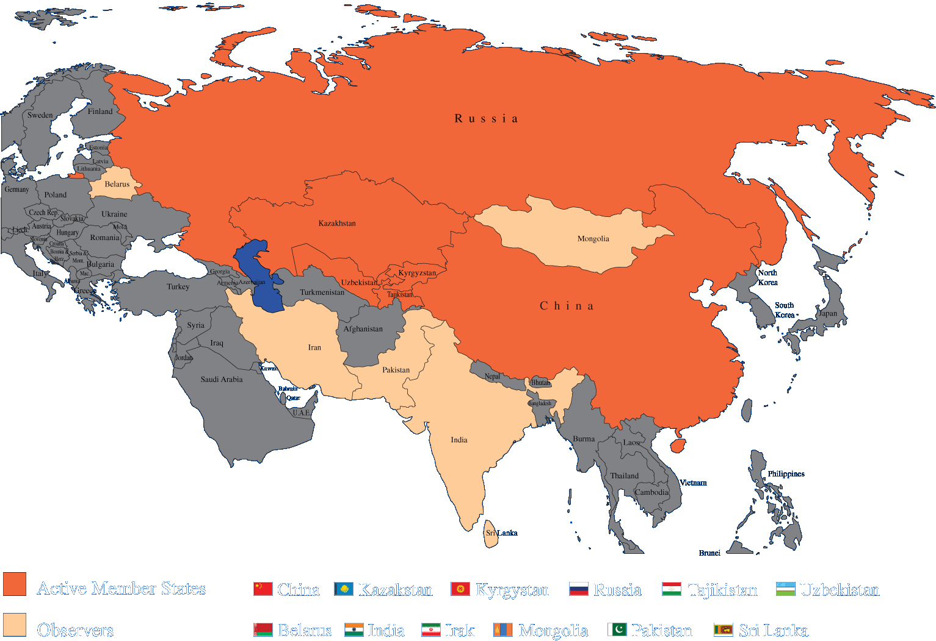
Соглашение ШОС и перспективы развития автоперевозок и транзита на обширном пространстве между Китаем и Европой
Notes:
… the 12 countries of the Shanghai Cooperation Agreement…

Slide 12
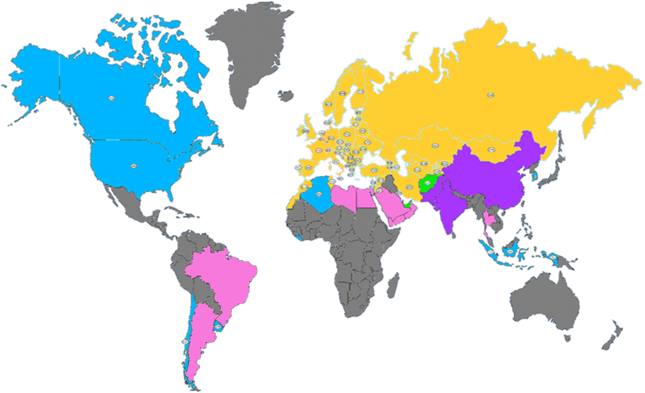
Географический охват Конвенции МДП
68
Договаривающиеся стороны
57
Страны, работающие в системе МДП
2
Страны в процессе допуска
3
Страны в процессе переговоров
8
Заинтересованные страны
Notes:
12

